Slide 1

18 奇妙的国际互联网

Slide 2
天涯若比邻。
海内存知己，

Slide 3
远（近） 天涯（咫尺）
虽然对方远在天涯，但是却让人感觉近
在咫尺。

Slide 4


我们经常会听到人们谈论“入网”、
“上网”的话题，你知道他们所说的
“网”是怎么回事吗？
我们经常会听到人们谈论“入网”、
“上网”的话题，你知道他们所说的
“网”是怎么回事吗？
我们经常会听到人们谈论“入网”、
“上网”的话题，你知道他们所说的
“网”是怎么回事吗？

Slide 5
话题 跨过 电缆
信封 悉尼 邮递
查阅 资料 付款

Slide 6
团团包住 足不出户 无所不有
天南海北 万水千山 咫尺天涯
息息相关 快捷方便 丰富多彩

Slide 7
结构
（1）国际互联网是什么样子的？
（2）国际互联网是怎么工作的？
（3）国际互联网与我们人类有什么关系？
工作原理
作用

Slide 8
大
快
多

Slide 9
可以这样说，国际互联网和
我们息息相关。有了这张“网”，我
们的生活更加快捷方便，丰富多
彩。
可以这样说，国际互联网和
我们息息相关。有了这张“网”，我
们的生活更加快捷方便，丰富多
彩。

Slide 10
作业超市
★ 认真读课文，并选择课后第3题中的两三个词语写一段话。
★ ★ 去网上冲浪,利用博客与别人进行互动交流，或者在家长的带领下，去淘宝体验一次网上购物。
★★★ 课后调查亲朋好友使用国际互联网的情况，并搜集相关资料，再把你的想法写下来，然后发送到老师的电子信箱，老师将在网上批改你的作业。我的电子信箱是：yemazhe@163.com 。

Slide 11
你可以想象一下，假如有一只巨型的蜘蛛，织成了一张团团包住整个地球的“大网”，那该是怎样的情景啊！国际互联网就像是这张包住地球的“大网”。不过，这张“网”是通过无数条“线”把亿万台电脑连接起来的。

Slide 12
你可以想象一下，假如有一只巨型的蜘蛛，织成了一张团团包住整个地球的“大网”，那该是怎样的情景啊！国际互联网就像是这张包住地球的“大网”。不过，这张“网”是通过无数条“线”把亿万台电脑连接起来的。

Slide 13
你可以想象一下，假如有一只巨型的蜘蛛，织成了一张团团包住整个地球的“大网”，那该是怎样的情景啊！国际互联网就像是这张包住地球的“大网”。不过，这张“网”是通过无数条“线”把亿万台电脑连接起来的。

Slide 14
你可以想象一下，假如有一只巨型的蜘蛛，织成了一张团团包住整个地球的“大网”，那该是怎样的情景啊！国际互联网就像是这张包住地球的“大网”。不过，这张“网”是通过无数条“线”把亿万台电脑连接起来的。

Slide 15
这些“线”有的是看得见的( )、( )，也有的是看不见的( )。
电缆
光缆
无线电波
返回

Slide 16
这些“线”上飞速流动着文字、图像、声音，它们能够在几秒钟内跨过万水千山，传到世界各地的电脑上。

Slide 17
比如说，我们从北京的一台电脑上发一封信到悉尼，只要几秒钟，对方就能收到，这比普通的邮递不知快了多少倍。

Slide 18
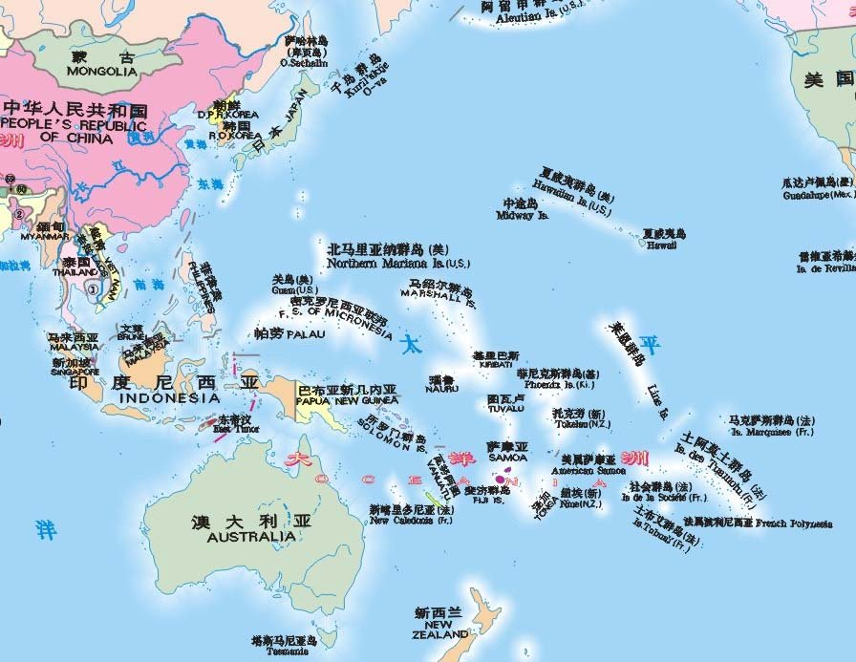

Slide 19
比如说，我们从北京的一台电脑上发一封信到悉尼，只要几秒钟，对方就能收到，这比普通的邮递不知快了多少倍。

Slide 20
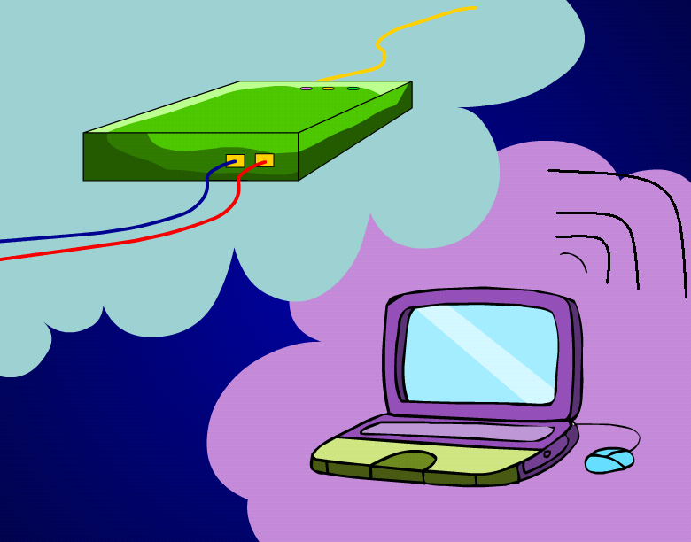
国际互联网是通过看得见的（ ）、（ ）和看不见的（ ）来飞速传递文字、图像、声音等信息的。
电缆
光缆
无线电波

Slide 21
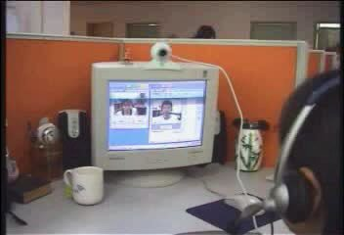
我们还可以在网上和亲朋好友通电话，
电脑里不仅能传来对方的声音，还能
显现他的形象。虽然对方远在天涯，
却让人感觉近在咫尺。
我们还可以在网上和亲朋好友通电话，
电脑里不仅能传来对方的声音，还能
显现他的形象。虽然对方远在天涯，
却让人感觉近在咫尺。
我们还可以在网上和亲朋好友通电话，
电脑里不仅能传来对方的声音，还能
显现他的形象。虽然对方远在天涯，
却让人感觉近在咫尺。

Slide 22
国际互联网似乎把一个庞大的地球
都缩小了，我们现在生活的世界真
像一个“地球村”。
国际互联网似乎把一个庞大的地球
都缩小了，我们现在生活的世界真
像一个“地球村”。
返回

Slide 23
国际互联网上的内容非常丰富，
各种知识、各类信息无所不有。

Slide 24
国际互联网上的内容非常丰富，
各种知识、各类信息无所不有。

Slide 25
人们可以在网上读新闻、听音乐、看电影，
可以和天南海北的朋友聊天、游戏；
可以在家里听老师上课，或者在网上查资
料，并向国内外专家请教；
还可以在家里上班、开会；
甚至可以足不出户逛“网上商场”，用“电子钱
包”付款，让商店把东西送到家中……

Slide 26
人们可以在网上读新闻、听音乐、看电影，
可以和天南海北的朋友聊天、游戏；
可以在家里听老师上课，或者在网上查资
料，并向国内外专家请教；
还可以在家里上班、开会；
甚至可以足不出户逛“网上商场”，用“电子钱
包”付款，让商店把东西送到家中……
返回

